Slide 1
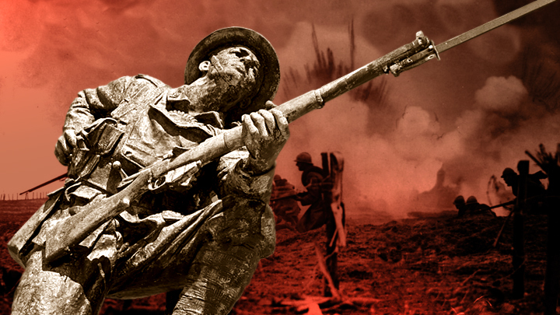
Всемирная история
9
класс
Тема:
Завершение и последствия Первой мировой войны

Slide 2
ПЛАН
1) Положение воюющих государств
2) Положение в России
3) Положение на других фронтах
4) Выход из войны Советской России
5) Программа о мире Вудро Вильсона
6) Последний этап войны

Slide 3
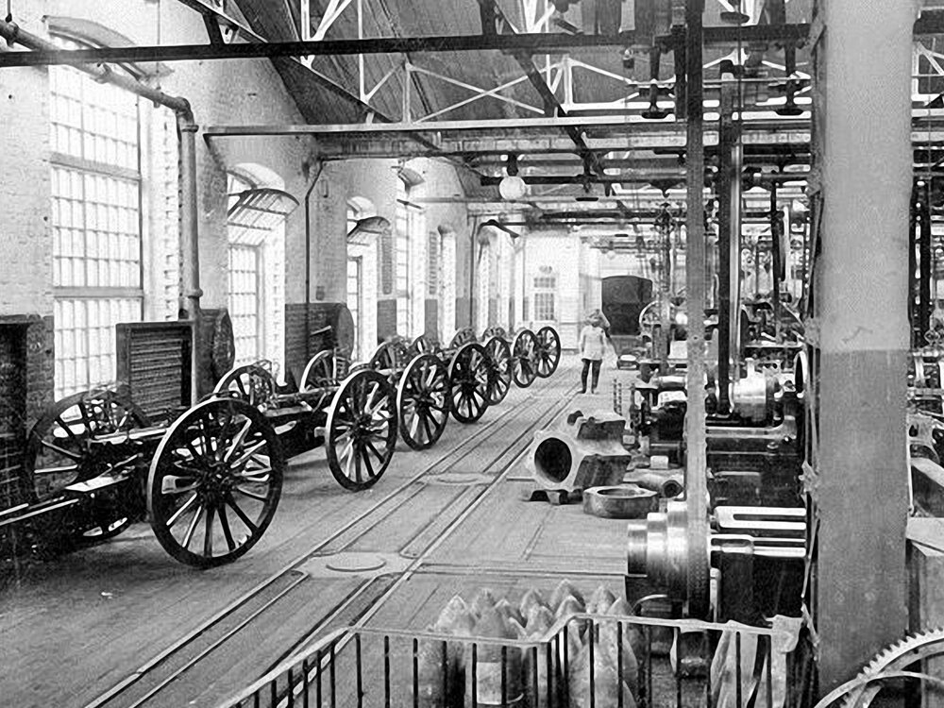
Положение воюющих стран
Война оказала крайне негативное влияние на внутреннюю жизнь государств, участвовавших в ней
Экономика была подчинена исключительно военным целям
К примеру, основная часть тяжёлой и лёгкой промышленности работала для военных нужд

Slide 4
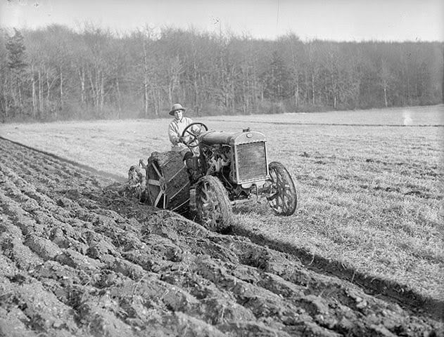
Положение в сельском хозяйстве
В то же время война ввергла в тяжёлое положение и сельское хозяйство.
Производство сельскохозяйственной продукции резко сократилось.
Почти во всех государствах возникла нехватка продовольствия.
В результате государства ввели карточный режим, т.е. строго ограниченную норму на продовольствие.

Slide 5
Государства и парламент
Среди населения пропагандировался шовинизм. Война нанесла мощный удар по парламентской демократии. В течение всей войны ни один парламент не выступил против кровопролитной войны. Теперь государства стали налаживать производство. Усилился государственный контроль над банками, распределением сырья и военными заказами.

Slide 6
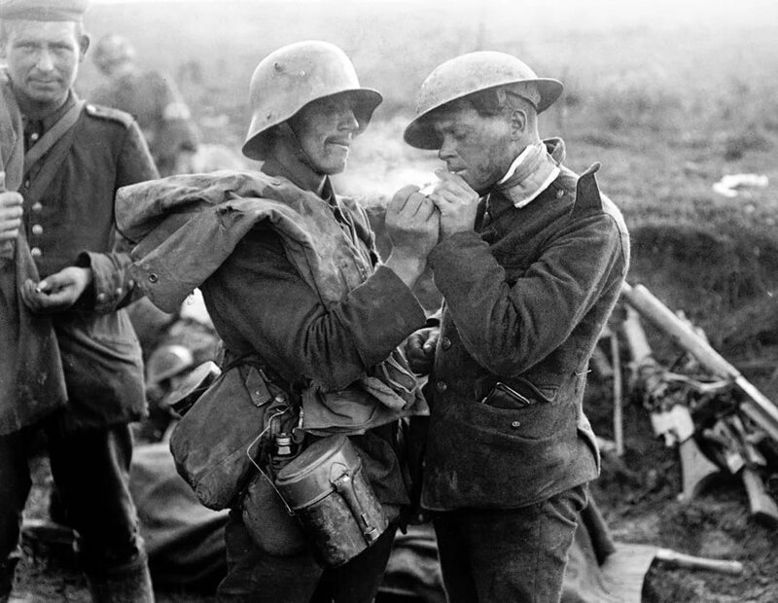
Выступление населения
Население устало и начало выступать против правительства с требованием скорейшего прекращения войны.
Таким образом, нарушилось гражданское единство, установившееся в обществе в первые годы войны.
На некоторых фронтах происходили братание солдат, отказ вражеских сторон стрелять друг в друга, потому что солдаты тоже устали от войны.

Slide 7
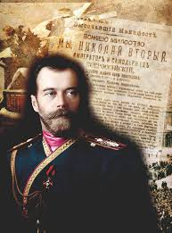
Положение в России
Война обострила экономическое и политическое положение России
В результате в феврале 1917 года произошла революция
Император России отрёкся от престола
Власть перешла в руки буржуазии, которая создала временное правительство
Император России Николай II

Slide 8
Причины переворота в России
Временное правительство решило продолжить войну и в том же году даже организовало наступление русской армии, закончившееся неудачей
Эта неудача ещё больше усложнила и без того сложную политическую обстановку в России
В результате 7 ноября 1917 года произошёл государственный переворот. Временное правительство было свергнуто

Slide 9
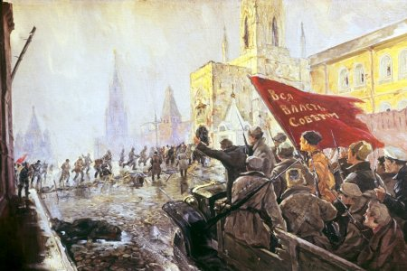
Декрет о мире
Власть захватила партия большевиков под руководством В.И.Ленина, которая создала Советское правительство.
8 ноября 1917 года Советское правительство приняло Декрет о мире.
Декрет о мире резко осудил захватническую войну и объявил её величайшим преступлением против человечества.

Slide 10
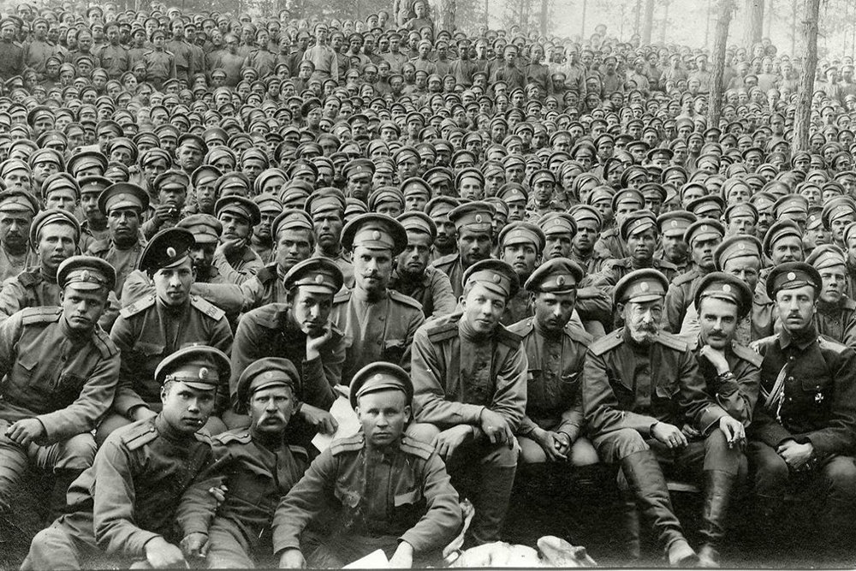
Причины сепаратного мира
Советское правительство при любых условиях старалось заключить сепаратный мир
Потому что продолжать войну, когда армия окончательно потеряла боевой дух
А восточный фронт практически был парализован, было равносильно катастрофе

Slide 11
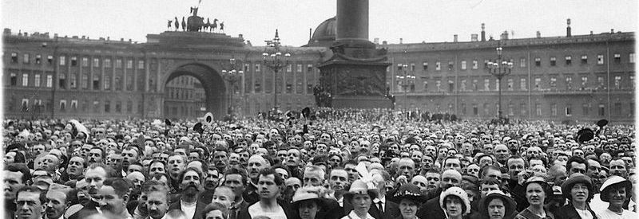
Договор о мире
В декабре 1917 года был подписан договор о мире между Советской Россией и австро-германским правительством.
Такой же договор был подписан и с Румынией.
Таким образом, на Восточном фронте не происходило боевых действий.

Slide 12
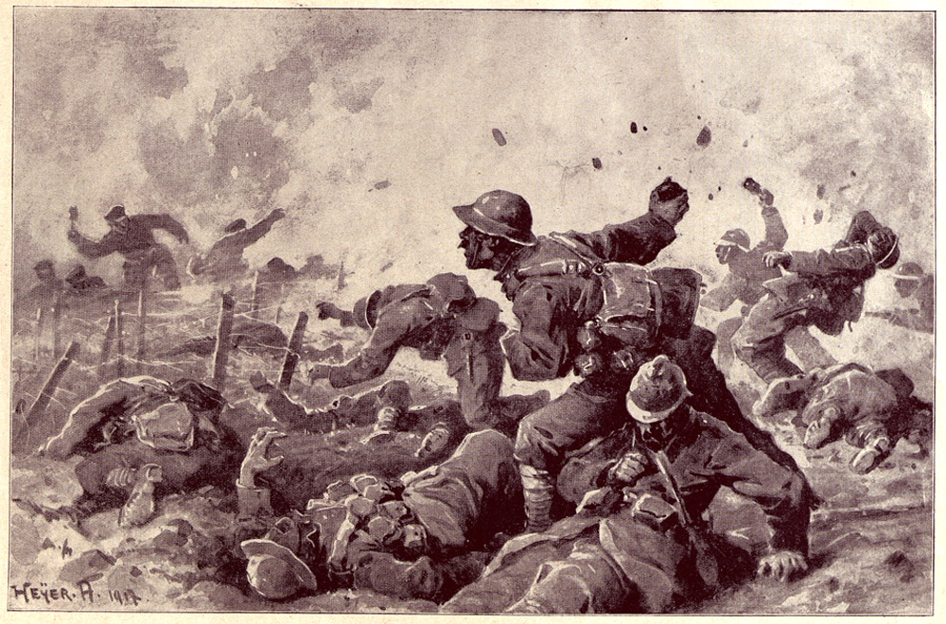
«Нивельская бойня»
В апреле 1917 г. вооружённые силы Антанты на Западном фронте перешли в наступление
Положение на фронте
Однако линию обороны Германии прорвать не удалось
Эти действия были названы «Нивельской бойней» по имени Главнокомандующего вооружёнными силами Франции Нивеля
Напротив, в результате этих боевых действий войска Антанты понесли большие потери

Slide 13
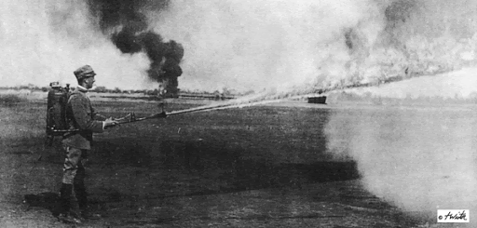
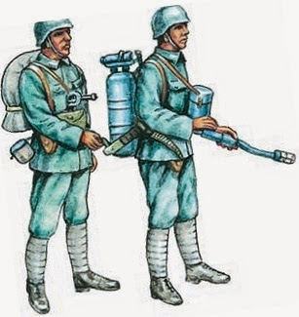
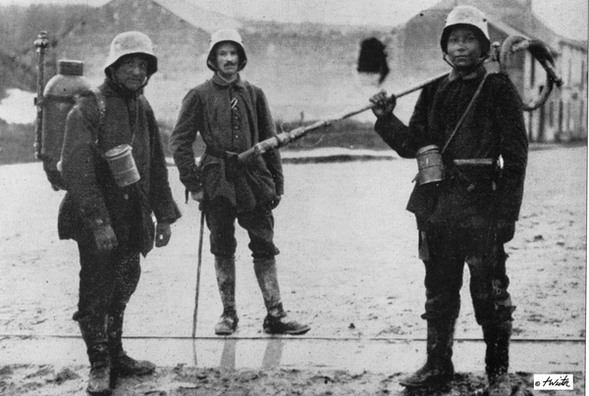
Итальянский фронт
В 1917 году итальянская армия потерпела неудачу. Италию спасло только то, что Англия и Франция срочно бросили вспомогательные силы на итальянский фронт.
В ноябре 1917 года Германия при отражении наступления английской армии применила ещё одно новое оружие – огнемёт.

Slide 14
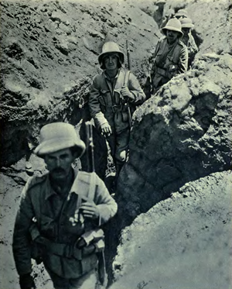
Действия англичан
На месопотамском и палестинском фронтах усилились действия английской армии
В марте 1917 года англичане заняли Багдад
К осени Турция уступила почти весь Аравийский полуостров и часть Палестины
Британские окопы в районе Тигра

Slide 15
Брестский договор
Россия должна была полностью демобилизовать свою армию, вернуть военный флот в порты.
Россия также отказывалась от Прибалтики, Польши, Финляндии и Украины. Украина и Финляндия были признаны независимыми государствами.
Кавказские Карс, Ардаган и Батуми были переданы Турции.
Кроме того, Россия обязалась выплатить Германии репарацию в размере 6 млрд.марок.
3 марта 1918 года Советская Россия подписала Брестский договор о мире с «Союзом четвёрки» на основе его требований. Условия договора были очень тяжелы для России.
Согласно договору

Slide 16
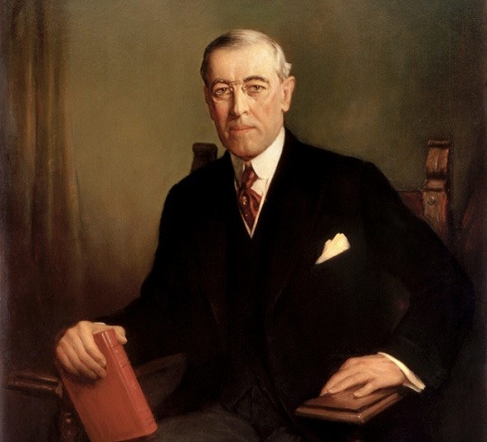
Программа о мире Вудро Вильсона
В январе 1918 года президент США В.Вильсон обнародовал Договор о мире для подписания после окончания Первой мировой войны и заново составленную политическую карту мира с точки зрения правительства США. Это вошло в историю как «Программа мира Вильсона». Эта программа позднее послужила основой мирного договора между победившей Антантой и проигравшим «Союзом четвёрки».

Slide 17
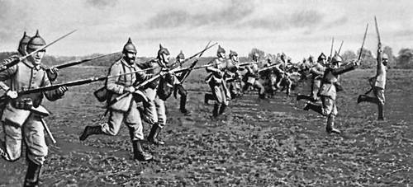
Наступление Германии
Германия, сконцентрировавшая основную часть своих войск в марте 1918 г. снова перешла в наступление
Это было её последним наступлением
Однако оно не привело к сколько-нибудь значительному результату

Slide 18
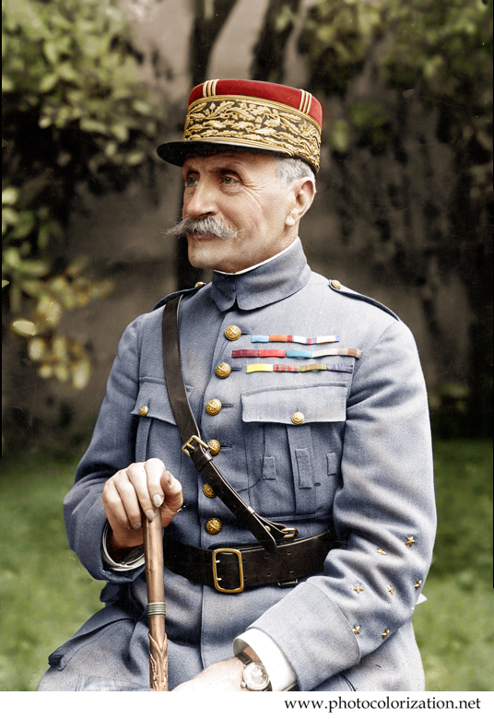
Единое командование
В этих условиях Англия и Франция решили создать единое командование
Французский генерал Фош был назначен командующим объединёнными силами
Французские войска перешли в контрнаступление. Теперь остановить Антанту стало невозможно

Slide 19
Соглашение о мире
В сентябре был нанесён сокрушительный удар Болгарии. Болгария остановила военные действия и вышла из войны.
3 ноября такое соглашение было подписано и Австро-Венгрия вышла из войны
Австро-Венгрия обратилась к Антанте с просьбой подписать соглашение о мире
Турция тоже была вынуждена подписать с Антантой соглашение о мире

Slide 20
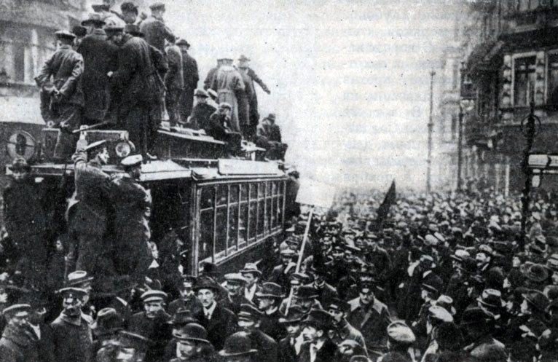
Революция в Германии
Война создала в Германии революционную ситуацию
9 ноября Германская империя пала
Император Вильгельм II отрёкся от престола и бежал из страны
10 ноября было создано новое правительство во главе с социал-демократом Эбертом
Митинг в Берлине 9 ноября 1918 г.

Slide 21
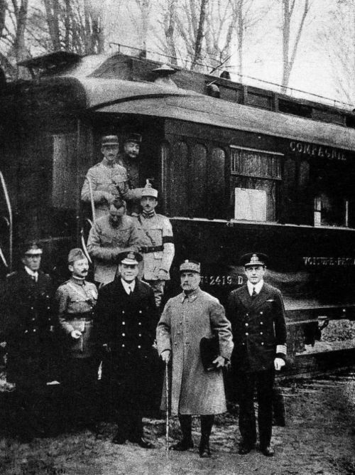
Капитуляция Германии
11 ноября в Компьенском лесу в штаб-вагоне генерала Фоша было подписано соглашение с Антантой о капитуляции Германии.
Таким образом, Первая мировая война закончилась полной победой Антанты.
Представители союзников возле вагона в Компьенском лесу

Slide 22
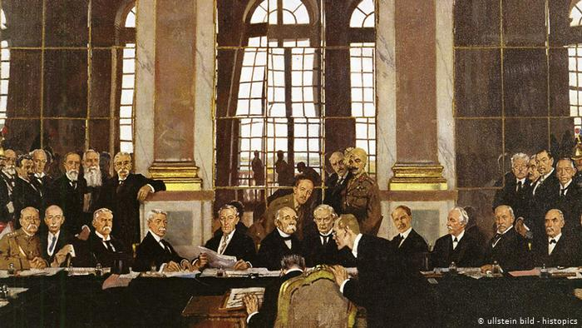
Договор в Версале
28 июня 1919 года в Версале был подписан Договор о примирении.
Государства германского блока были разграблены, лишились ряда территорий, обязались выплачивать 132 млрд. марок репараций.
Подписание Версальского договора

Slide 23
Последствия войны
В Первой мировой войне участвовало 38 стран мира
Около 74 млн. людей было призвано на войну
В них проживало более 1,5 млрд.населения
Всего было убито 10 млн.человек, 20 млн. было ранено, многие умерли от болезней и голода

Slide 24
Выводы
Государства, бывшие основными участниками Первой мировой войны, потеряли третью часть своих национальных богатств
Человечество не несло таких потерь за все войны, происшедшие в течение тысяч лет до начала Первой мировой войны

Slide 25
Решите тест!
1) Когда был открыт Кавказский фронт в ходе Первой мировой войны?
В) в 1915 году
С) в 1916 году Д) в 1917 году
А) в 1914 году

Slide 26
Решите тест!
2) Войска каких стран принимали участие в сражении у реки Марна?
1) Австро-Венгрия 2) Англия 3) Россия 4) Франция 5) Германия 6) Италия
А) 1, 3, 5 С) 2, 4, 6 Д) 1, 3, 6
В) 2, 4, 5

Slide 27
ЗАДАНИЯ ДЛЯ САМОСТОЯТЕЛЬНОЙ РАБОТЫ
Прочитать параграф № 37
Какие изменения происходят в государствах после Первой мировой войны?
Выполните работу по методу «Алфавит»

Slide 28
МЕТОД «Алфавит»
А – Антанта, Англия,…
Б - ….
В - ….
Г - ….
Каждая буква Алфавита – термин по теме

